Slide 2
Programa Nacional de Actividades Espaciales 2013-2018
Agencia Espacial Mexicana

Slide 3
Perspectivas Estratégicas
Nacional
Plan Nacional de Desarrollo PND
Sectorial
Programa Sectorial SCT
Espacial
Programa Nacional de Actividades Espaciales 2013-2018
PNAE

Slide 4
Objetivos del PND 2013-2018
Objetivos PND
II. México Incluyente
III. México con Educación de Calidad
IV. México Próspero
V. México con Responsabili-dad Global
I. México en Paz
Disponible en: pnd.gob.mx

Slide 5
Líneas de acción AEM en PND
Sistema Espacial de Alerta Temprana para la prevención, mitigación y respuesta a emergencias y desastres naturales.
Infraestructura espacial de banda ancha, nuevas bandas y tecnologías satelitales, con capacidades nacionales para nuevas generaciones satelitales.
Modernización del transporte terrestre, aéreo y marítimo, a través de un sistema espacial basado en tecnología satelital de navegación global.
Infraestructura Espacial

Slide 6
Proceso de Alineación Estratégica
Gran Visión
Plan Nacional de Desarrollo
Programas Sectoriales
Alineación Estratégica
Programa Nacional del Espacio
Programas Presupuestales
Proyectos y/o Programas de Inversión
Acciones Específicas

Slide 7
MISIÓN
Utilizar la ciencia y la tecnología espacial para atender las necesidades de la población mexicana y generar empleos de alto valor agregado, impulsando la innovación y el desarrollo del sector espacial contribuyendo a la competitividad y al posicionamiento de México en la comunidad internacional, en el uso pacífico, eficaz y responsable del espacio.

Slide 8
VISIÓN
Contar con una infraestructura espacial soberana y sustentable de observación de la tierra, navegación y comunicaciones satelitales de banda ancha, que contribuya a mejorar la calidad de vida de la población y al crecimiento económico de México.

Slide 9
OBJETIVOS
Programa Nacional de
Actividades Espaciales 2013--2018

Slide 10
OBJETIVO 1
Impulsar el desarrollo de una infraestructura espacial que atienda las necesidades sociales de seguridad, protección de la población, atención a desastres, banda ancha, y cuidado del medio ambiente.
Infraestructura espacial

Slide 11
OBJETIVO 2
Impulsar el desarrollo del sector espacial nacional, promoviendo la innovación, la inversión pública y privada, la creación de empresas, la generación de empleos, y el aumento de la competitividad.
Desarrollo Industrial

Slide 12
OBJETIVO 3
Promover la construcción de capacidades y competencias estratégicas nacionales, impulsando la educación, fortaleciendo la investigación y articulando a los diferentes actores en el desarrollo y la aplicación de ciencias y tecnologías espaciales.
Construcción de capacidades

Slide 13
OBJETIVO 4
Posicionar a México con la comunidad internacional en el uso libre, pacífico, eficaz y sustentable del espacio, tanto en los retos globales de la sociedad y del planeta, en la economía y en la exploración del espacio a través de la cooperación multinacional.
Posicionamiento Global

Slide 14
La economía del espacio
Servicios y Productos Espaciales |  | Infraestructura Comercial e Industria |  | Presupuesto Público de USA |  | Presupuesto Público Otros Países |  | Totales
Televisión DTH | $86,420 | Equipo Terrestre | $99,240 | Defensa | $26,460 | Europa | $7,180 | $219,300
Comunicación Satelital | $18,850 | Fabrica Satélites | $4,240 | NASA | $18,490 | Rusia | $4,120 | $45,700
Radio Satelital | $3,020 | Industria Lanzam. | $3,020 | Otros | $2,300 | Japón | $3,840 | $12,180
Observación de la Tierra | $2,240 | Seguros | $860 |  |  | China | $3,080 | $6,180
 |  | I + D Privado | $190 |  |  | Otros | $7,300 | $7,490
38% | $110,530 | 37% | $106,460 | 16% | $47,250 | 9% | $25,520 | $289,760
Cifras en miles de millones de dólares.
Fuente: Space Report 2012, Space Foundation.

Slide 15
Impulsores del camino al espacio
Voluntad política y desarrollo tecnológico
Prestigio del País
Seguridad Nacional
Independencia Estratégica y Geopolítica
Cooperación Internacional

Slide 16
Cadena de valor del sector
Actores del Espacio
(Centros de Investigación y Desarrollo, Industria, Proveedores de Servicios)
Actores No-Espaciales (Integradores, Distribuidores del segmento Terrestre)
Investigación / Formación
75
Fabricación de Equipo y Partes
119
Operación
de Sistemas
154
Comercialización
de Servicios de Información
82
Centros I+D
Segmento Espacio/Satélites
Proveedores de Datos Digitales
Desarrolladores de Valor Agregado / Integradores
Venta de Detalle al Usuario
Laboratorios
Lanzadores / Plataformas
Proveedores de Señales Satelitales
Desarrolladores de Equipo y Dispositivos del Segmento Terrestre
Universidad
Segmento Tierra C.Control, Redes

Slide 17
Recomendaciones de la ocde
Bloque | Pilar | Descripción de la Recomendaciones
1.0 |  | Construir una Infraestructura espacial sustentable orientada al usuario.
 | 1 | Para Observación de la Tierra, Navegación y Comunicaciones
 | 2 | Para Transporte al espacio y servicios en órbita
2.0 |  | Promover el uso público del espacio
 | 1 | Uso público de datos espaciales a nivel nacional
 | 2 | Monitoreo de desastres, tratados, desarrollo socioeconómico internacional
3.0 |  | Estimular la participación del sector privado
 | 1 | Crear entorno legal y regulatorio promotor de actividades comerciales
 | 2 | Fortalecer la proveeduría privada de bienes y servicios espaciales
 | 3 | Promover un entorno internacional financiero y de negocios favorable
Fuente: Monitoring of the OECD Space Project recommendations, OCDE (2007).

Slide 18

Problemática del sector
Panorama de formación de capital humano.
Capacidades de investigación en materia espacial.
Cooperación internacional.
Actividades de divulgación.
Intermitencia de apoyos y dispersión de recursos.
Capacidades humanas, tecnológicas e industriales.
Dependencia del exterior en infraestructura espacial.
Notes:
1. La intermitencia de los ciclos de apoyo al desarrollo del sector que han retrasado el ingreso decidido de México a la comunidad internacional de la Economía del Espacio.
Por su parte los diversos actores del sector con responsabilidad de atender las necesidades sociales y de desarrollo, se ven obligados a allegarse las tecnologías que estiman adecuadas a su alcance y presupuesto, dando lugar a una pulverización de recursos a lo largo y ancho de los tres órdenes de gobierno y aumentando la dependencia del exterior sin el beneficio de desarrollar una infraestructura propia.
2. Capacidades Hay 430 Unidades económicas en la cadena de valor. México cuenta con una base instalada de manufactura avanzada y capacidad de diseño de sistemas en la industria aeronáutica, la automotriz y la electrónica, así como en la de animación, mismas que constituyen un semillero de empresas tecnológicas con amplio potencial para desarrollarse en el sector espacial.
3. Dependencia del Exterior. La propiedad intelectual de las tecnologías que hoy se emplean en el País para proveer a la población de los servicios de observación, geo-localización y comunicaciones, están soportadas por una infraestructura rentada, licenciada, y en general, no desarrollada en el país.
Por otra parte, tampoco existen los mecanismos y herramientas para evaluar las vulnerabilidades y posibles fugas de información de los sistemas espaciales que pueden poner en peligro la soberanía nacional, la integridad de las redes de información y las instalaciones e infraestructura espacial estratégica del país.
4. Formación. La formación de capital humano para actividades espaciales debe iniciarse a temprana edad y que esta cultura del espacio es incipiente y habrá que trabajar en su construcción. Actualmente, la formación de capital humano en las carreras técnicas y de ingeniería, no contempla apropiadamente los perfiles que demanda el sector espacial, resultando en una carencia de personal especializado que será necesario formar.
El futuro de la industria espacial en México obliga a encontrar un equilibrio entre el desarrollo de las competencias requeridas para implementar los sistemas espaciales nacionales e internacionales considerados por la AEM, y la generación de empleos del sector, que asegure una masa crítica de actividad económica que haga sustentable dicho empleo.
El sector espacial mexicano es un sector emergente de alta tecnología, que al igual que otros, no está formando suficiente capital humano, por lo que se requiere de una política enfocada a formar un mayor número de especialistas en los tres niveles: técnicos, licenciados y posgrado.
La formación de capital humano especializado en el campo espacial representa entonces una inversión estratégica para el desarrollo del sector y del país, en la que deben participar de manera coordinada los sectores educativo, empresarial y gubernamental.
5.Investigación Primero.- Los investigadores están concentrados en la Academia, mientras que los sectores público y privado ocupan el segundo y tercer lugar respectivamente, siendo el privado el que menor número de investigadores agrupa. Segundo.- Con respecto a las áreas de especialización se encontró que los investigadores de la Academia están trabajando en áreas de ingeniería aeronáutica, mecánica eléctrica, en tecnología y telecomunicaciones, astronomía y materiales, por mencionar algunas, mientras que en el sector público, segundo actor con mayor número de investigadores, las áreas de especialización fueron observación de la Tierra, percepción remota, astronomía y astrofísica. Por último, el sector privado se ha especializado en los servicios, principalmente de: telecomunicaciones, conectividad y toma y procesamiento de imágenes.
Tercero.- Los Estados que concentran un número mayor de investigadores fueron: Distrito Federal, Baja California, Sonora y Jalisco.
Se determinó que México cuenta con una red importante de infraestructura espacial científica

Slide 19
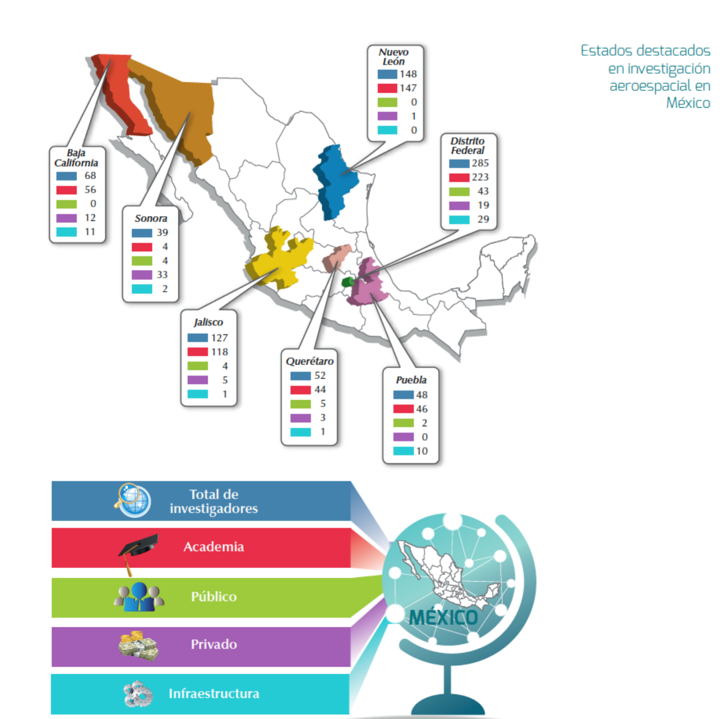
Capacidades de Investigación
Notes:
1. La intermitencia de los ciclos de apoyo al desarrollo del sector que han retrasado el ingreso decidido de México a la comunidad internacional de la Economía del Espacio.
Por su parte los diversos actores del sector con responsabilidad de atender las necesidades sociales y de desarrollo, se ven obligados a allegarse las tecnologías que estiman adecuadas a su alcance y presupuesto, dando lugar a una pulverización de recursos a lo largo y ancho de los tres órdenes de gobierno y aumentando la dependencia del exterior sin el beneficio de desarrollar una infraestructura propia.
2. Capacidades Hay 430 Unidades económicas en la cadena de valor. México cuenta con una base instalada de manufactura avanzada y capacidad de diseño de sistemas en la industria aeronáutica, la automotriz y la electrónica, así como en la de animación, mismas que constituyen un semillero de empresas tecnológicas con amplio potencial para desarrollarse en el sector espacial.
3. Dependencia del Exterior. La propiedad intelectual de las tecnologías que hoy se emplean en el País para proveer a la población de los servicios de observación, geo-localización y comunicaciones, están soportadas por una infraestructura rentada, licenciada, y en general, no desarrollada en el país.
Por otra parte, tampoco existen los mecanismos y herramientas para evaluar las vulnerabilidades y posibles fugas de información de los sistemas espaciales que pueden poner en peligro la soberanía nacional, la integridad de las redes de información y las instalaciones e infraestructura espacial estratégica del país.
4. Formación. La formación de capital humano para actividades espaciales debe iniciarse a temprana edad y que esta cultura del espacio es incipiente y habrá que trabajar en su construcción. Actualmente, la formación de capital humano en las carreras técnicas y de ingeniería, no contempla apropiadamente los perfiles que demanda el sector espacial, resultando en una carencia de personal especializado que será necesario formar.
El futuro de la industria espacial en México obliga a encontrar un equilibrio entre el desarrollo de las competencias requeridas para implementar los sistemas espaciales nacionales e internacionales considerados por la AEM, y la generación de empleos del sector, que asegure una masa crítica de actividad económica que haga sustentable dicho empleo.
El sector espacial mexicano es un sector emergente de alta tecnología, que al igual que otros, no está formando suficiente capital humano, por lo que se requiere de una política enfocada a formar un mayor número de especialistas en los tres niveles: técnicos, licenciados y posgrado.
La formación de capital humano especializado en el campo espacial representa entonces una inversión estratégica para el desarrollo del sector y del país, en la que deben participar de manera coordinada los sectores educativo, empresarial y gubernamental.
5.Investigación Primero.- Los investigadores están concentrados en la Academia, mientras que los sectores público y privado ocupan el segundo y tercer lugar respectivamente, siendo el privado el que menor número de investigadores agrupa. Segundo.- Con respecto a las áreas de especialización se encontró que los investigadores de la Academia están trabajando en áreas de ingeniería aeronáutica, mecánica eléctrica, en tecnología y telecomunicaciones, astronomía y materiales, por mencionar algunas, mientras que en el sector público, segundo actor con mayor número de investigadores, las áreas de especialización fueron observación de la Tierra, percepción remota, astronomía y astrofísica. Por último, el sector privado se ha especializado en los servicios, principalmente de: telecomunicaciones, conectividad y toma y procesamiento de imágenes.
Tercero.- Los Estados que concentran un número mayor de investigadores fueron: Distrito Federal, Baja California, Sonora y Jalisco.
Se determinó que México cuenta con una red importante de infraestructura espacial científica

Slide 20
Retos del sector espacial
Equilibrar los intereses de los actores de la triple hélice.
Estructurar el financiamiento para el ciclo de vida de la infraestructura espacial.
Transitar hacia una estructura espacial soberana y sustentable, operando con suficiencia de recursos.
Seleccionar proyectos, productos y servicios espaciales de mayor impacto social, económico y geopolítico.
Lograr que la sociedad mexicana valore al espacio como un bien público y factor de progreso social y económico.
Reconocimiento de la AEM como organismo estratégico, entidad de seguridad nacional y de consulta del Estado Mexicano.
Notes:
Equilibrar los intereses de los actores de la triple hélice, para atender las necesidades de la población mediante el uso de infraestructura espacial.
Procurar y estructurar el financiamiento para la realización de todas las etapas del ciclo de vida de los activos de la infraestructura espacial.
Transitar eficazmente hacia sistemas y soluciones espaciales, soberanos y sustentables, operando con suficiencia de recursos de capital humano, científico, tecnológico y financiero.
Evaluar integralmente y apoyar las iniciativas y propuestas de proyectos, productos y servicios espaciales de mayor beneficio e impacto social, económico y geopolítico.
Lograr que la sociedad mexicana valore al espacio como un bien público y factor de progreso social y económico.
Lograr el reconocimiento de la AEM como organismo estratégico y de consulta del Estado Mexicano, en todos los asuntos que impliquen el uso de tecnologías e infraestructura destinadas a actividades espaciales.

Slide 21
Perspectiva espacio 2030
2. Plataformas satelitales modulares
1. Lanzadores
6. Observatorios espaciales
7. Misiones internacionales
3. Instrumenta-ción
5. Estaciones terrenas
4. Desarrollo de Aplicaciones
Notes:
Lanzadores manufacturados en el país, capaces de operar desde plataformas ligeras y amigables con el medio ambiente, ubicadas en puntos estratégicos del territorio nacional, competitivas a nivel global.
Plataformas satelitales modulares que permitan su utilización en diferentes misiones de observación, localización y comunicación.
Instrumentación para las diferentes cargas útiles y misiones científicas y tecnológicas relevantes para el país.
Competencias de desarrollo de aplicaciones tanto para el diseño de las misiones de los sistemas de control robótico, así como los sistemas de intercomunicación e interacción en red de los diferentes dispositivos tanto del segmento espacial como del terrestre y de los instrumentos de los lanzadores y vehículos espaciales.
5. Estaciones terrenas de telemetría y telecontrol diseñadas y construidas con tecnologías nacionales, estaciones maestras receptoras, así como antenas y estaciones retransmisoras y dispositivos terminales con sus aplicaciones de usuario.
6. Observatorios espaciales de vanguardia coordinados con los grandes proyectos internacionales de la humanidad.
7. Participación en misiones internacionales de exploración espacial.

Slide 22
BENEFICIOS
1. México se posiciona como líder en lanzamiento de satélites pequeños a órbitas bajas.
2. Innovación y desarrollo de instrumentos científicos por instituciones mexicanas.
3. Conectividad universal a costos competitivos.
4. Plataformas satelitales modulares para aprovechar las capacidades regionales y la crear empresas tecnológicas.
5. Desarrollo de aplicaciones de TICs e inteligencia artificial para seguridad informática, monitoreo y control en sistemas espaciales.
6. Participación en el desarrollo de proyectos colaborativos en el ámbito internacional.
Notes:
1. La inversión en lanzadores y plataformas de lanzamiento posiciona a México como líder en el lanzamiento de satélites pequeños. Con la posibilidad de realizar múltiples lanzamientos anuales, la inversión inicial en desarrollo y construcción de los primeros vehículos tiene una recuperación del orden de cinco años y México se convierte en proveedor de servicios de lanzamiento operados por un consorcio mexicano.
2. Nuestras instituciones de educación y centros de investigación han sido instrumento de desarrollo de nuevos dispositivos e instrumentos científicos de alta precisión, la inversión en el desarrollo y manufactura de esta instrumentación da a México un rumbo claro en un aspecto de innovación que es fundamental en el desarrollo de este sector.
3. La tecnología llevada al segmento terrestre nos abre el panorama de conectar en forma interactiva, literalmente millones de nodos, haciendo posible la conectividad universal a costos competitivos.
4. La inversión en plataformas satelitales modulares que puedan alojar cargas útiles diversas, para observación geolocalización y comunicaciones, permite aprovechar todas las capacidades de diseño y manufactura avanzada existentes en diferentes regiones del país propiciando el desarrollo regional y la formación de empresas de nicho que participan por diseño en la cadena de valor del sector.
5. El redireccionamiento de la formación de capital humano en TICs hacia el ámbito espacial, da lugar a las aplicaciones de inteligencia artificial, seguridad informática y sistemas inteligentes de monitoreo y control, que representan un alto porcentaje de un sistema espacial adquirido llave en mano. Un sistema de control y sincronización de un enjambre de dispositivos conectados en red, nos lleva a una evolución semejante al desarrollo de la telefonía celular, incorporando ahora células o nodos ubicados tanto en el espacio como en la tierra y en el mar.
6. Las capacidades humanas del país se enfocan en un esfuerzo de colaboración con países de América Latina en la construcción de un observatorio espacial. Así mismo, México mantiene una participación activa en el soporte de las siguientes generaciones

Slide 23
Objetivos sectoriales SCT-1
Contar con una infraestructura logística segura de transporte que se refleje en menores costos para realizar la actividad económica.
Contar con servicios logísticos oportunos, eficientes y seguros que incrementen la productividad de las actividades comerciales e industriales.
Mejorar la movilidad de personas a través de sistemas integrados de transporte urbano e interurbano eficientes, seguros y sustentables.

Slide 24
Objetivos sectoriales SCT-2
Ampliar la cobertura y el acceso a mejores servicios de comunicaciones en condiciones de competencia
Impulsar la competitividad y productividad del sector a través de la gestión eficiente y transparente del capital humano y de los recursos económicos.
Desarrollar al sector con la creación y adaptación de tecnología y la generación de capacidades nacionales en comunicaciones y transportes.

Slide 25
Propuesta de
Política Industrial
Con APPs, Comprar los servicios de explotación de la infraestructura espacial (VPD).
Infraestructura soberana y sustentable.
Rentabilidad social y económica.
Financiamiento autosustentable.

Slide 26
Gracias por su atención
Contacto
Jorge Sánchez Gómez
Coordinador de Desarrollo Industrial,
Comercial y Competitividad en el sector espacial
sanchez.jorge@aem.gob.mx
Tel. (55)3691 1310 ext. 85177

